Slide 1
Wystawa XV Liceum Ogólnokształcącego z Oddziałami Mistrzostwa Sportowego w Bydgoszczy
Ratujmy Dzikość

Slide 2
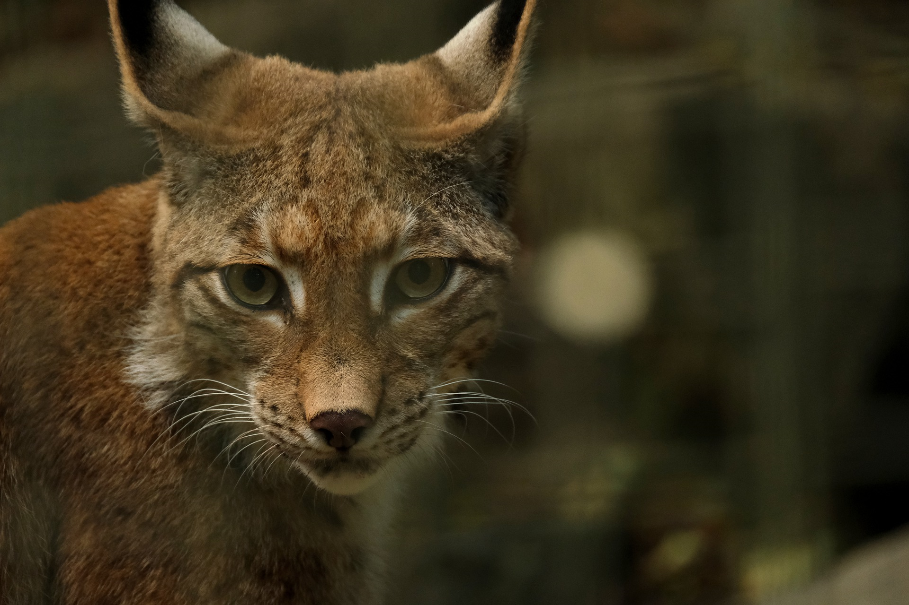
Według WWF w ciągu ostatnich 50 lat populacja dzikich zwierząt zmniejszyła się na świecie aż o 58%

Slide 3
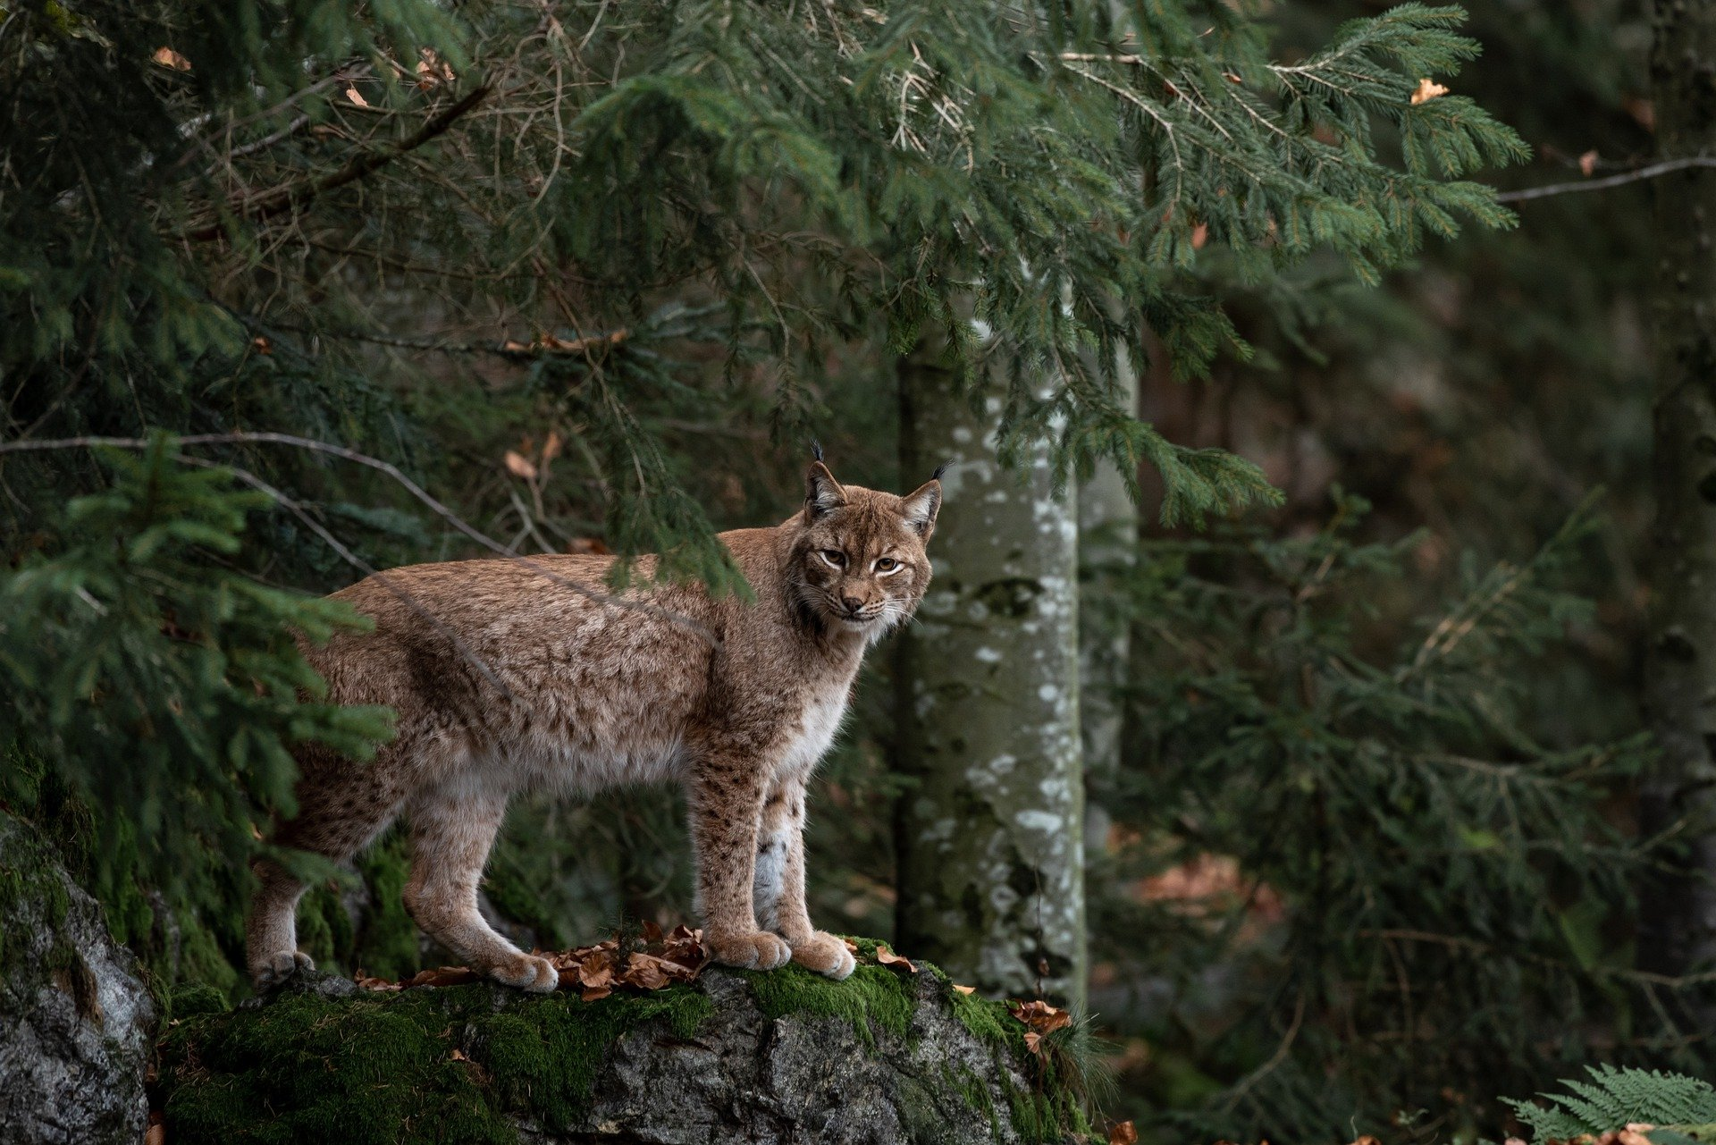
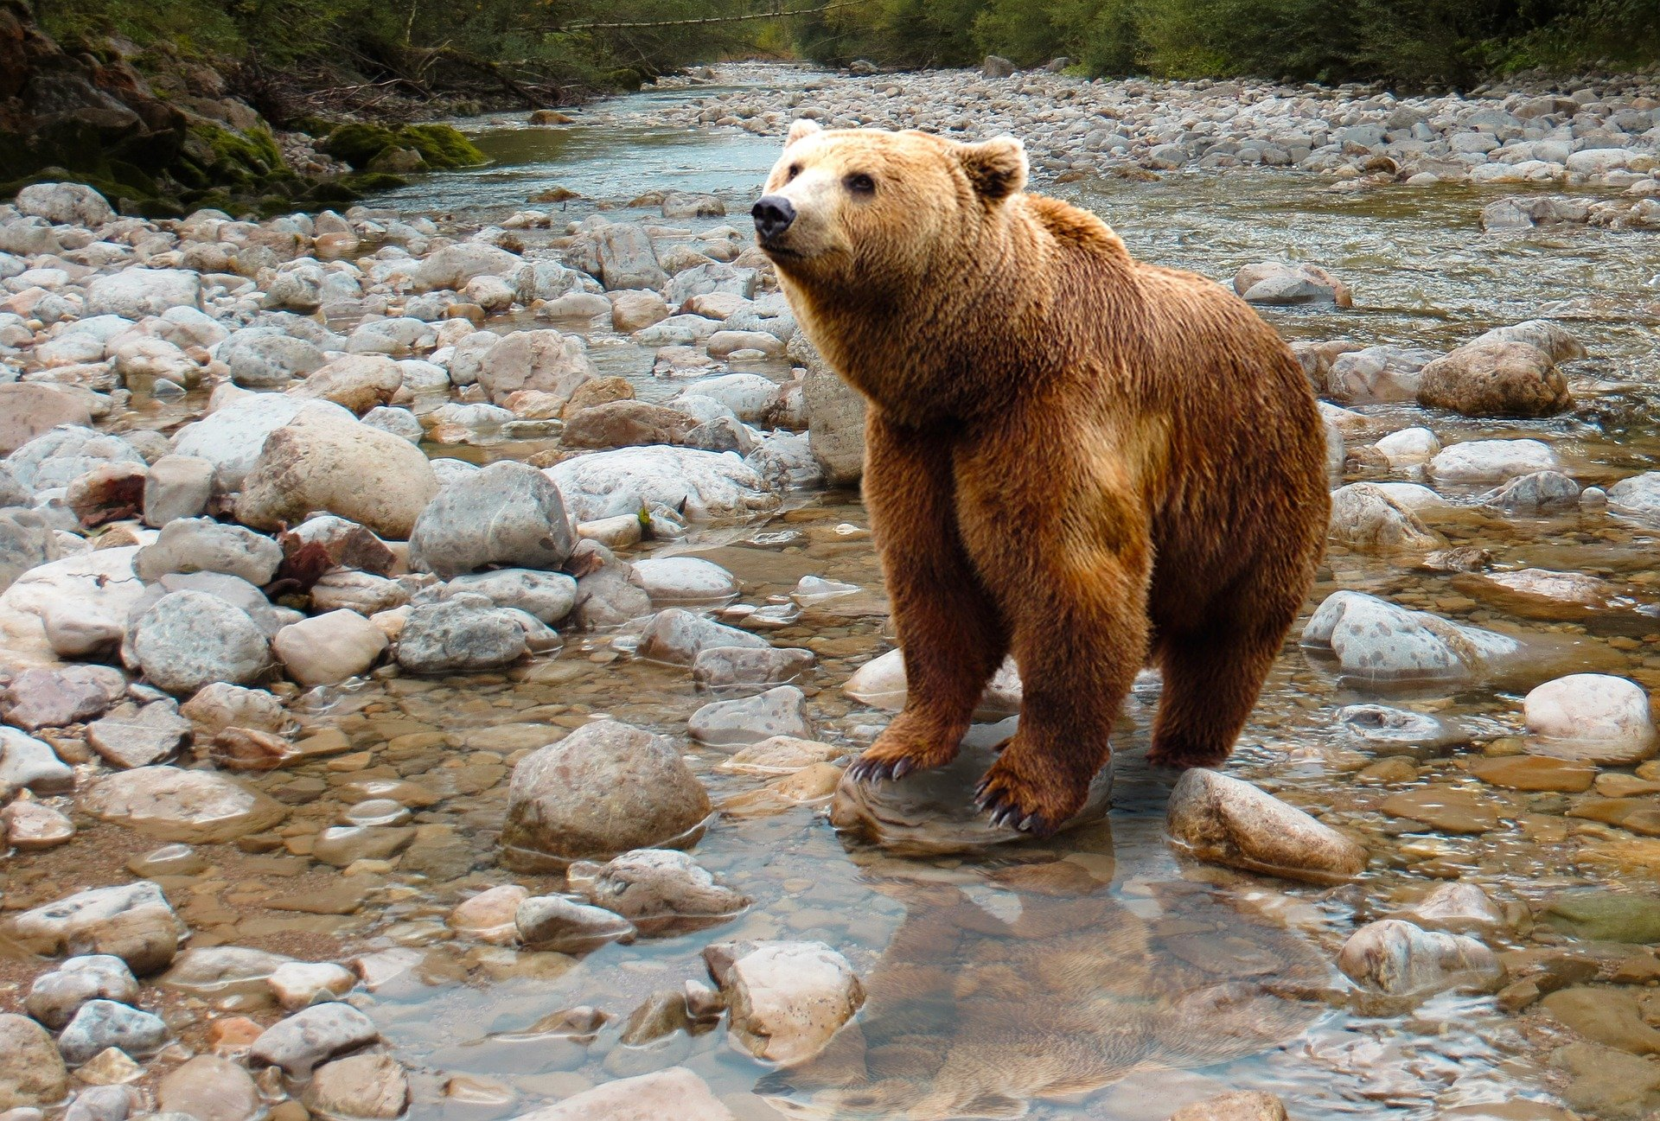
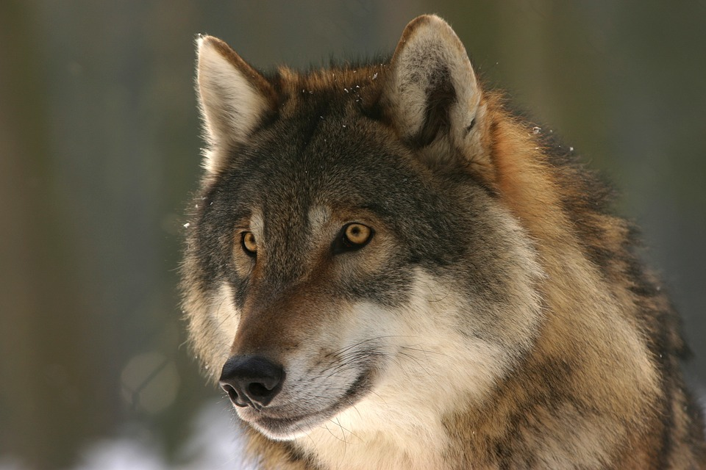
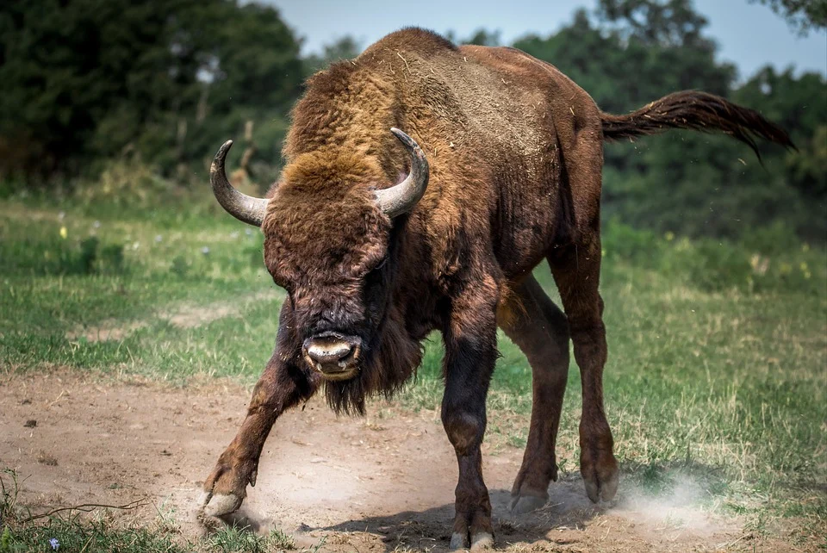
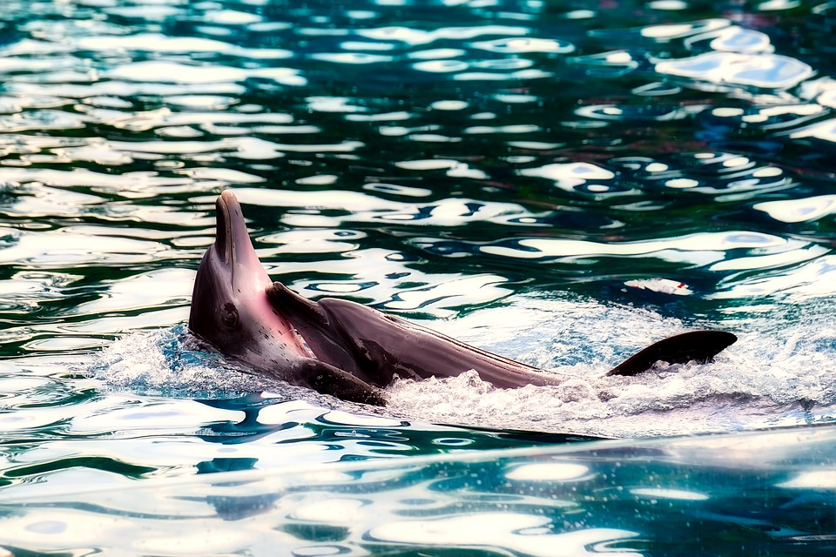
Czy wiesz, że mamy już tylko:
110 niedźwiedzi
200 rysiów
2000 wilków
2000 żubrów
500 morświnów

Slide 4
Spróbuj rozpoznać zagrożone gatunki przedstawione w pracach uczniów naszej szkoły
Jaki jest obecny status gatunków? Sprawdź Czerwoną Listę Zwierząt Zagrożonych w Polsce lub Międzynarodową Czerwoną Księgę Gatunków Zagrożonych
ZAPRASZAMY NA WYSTAWĘ

Slide 5
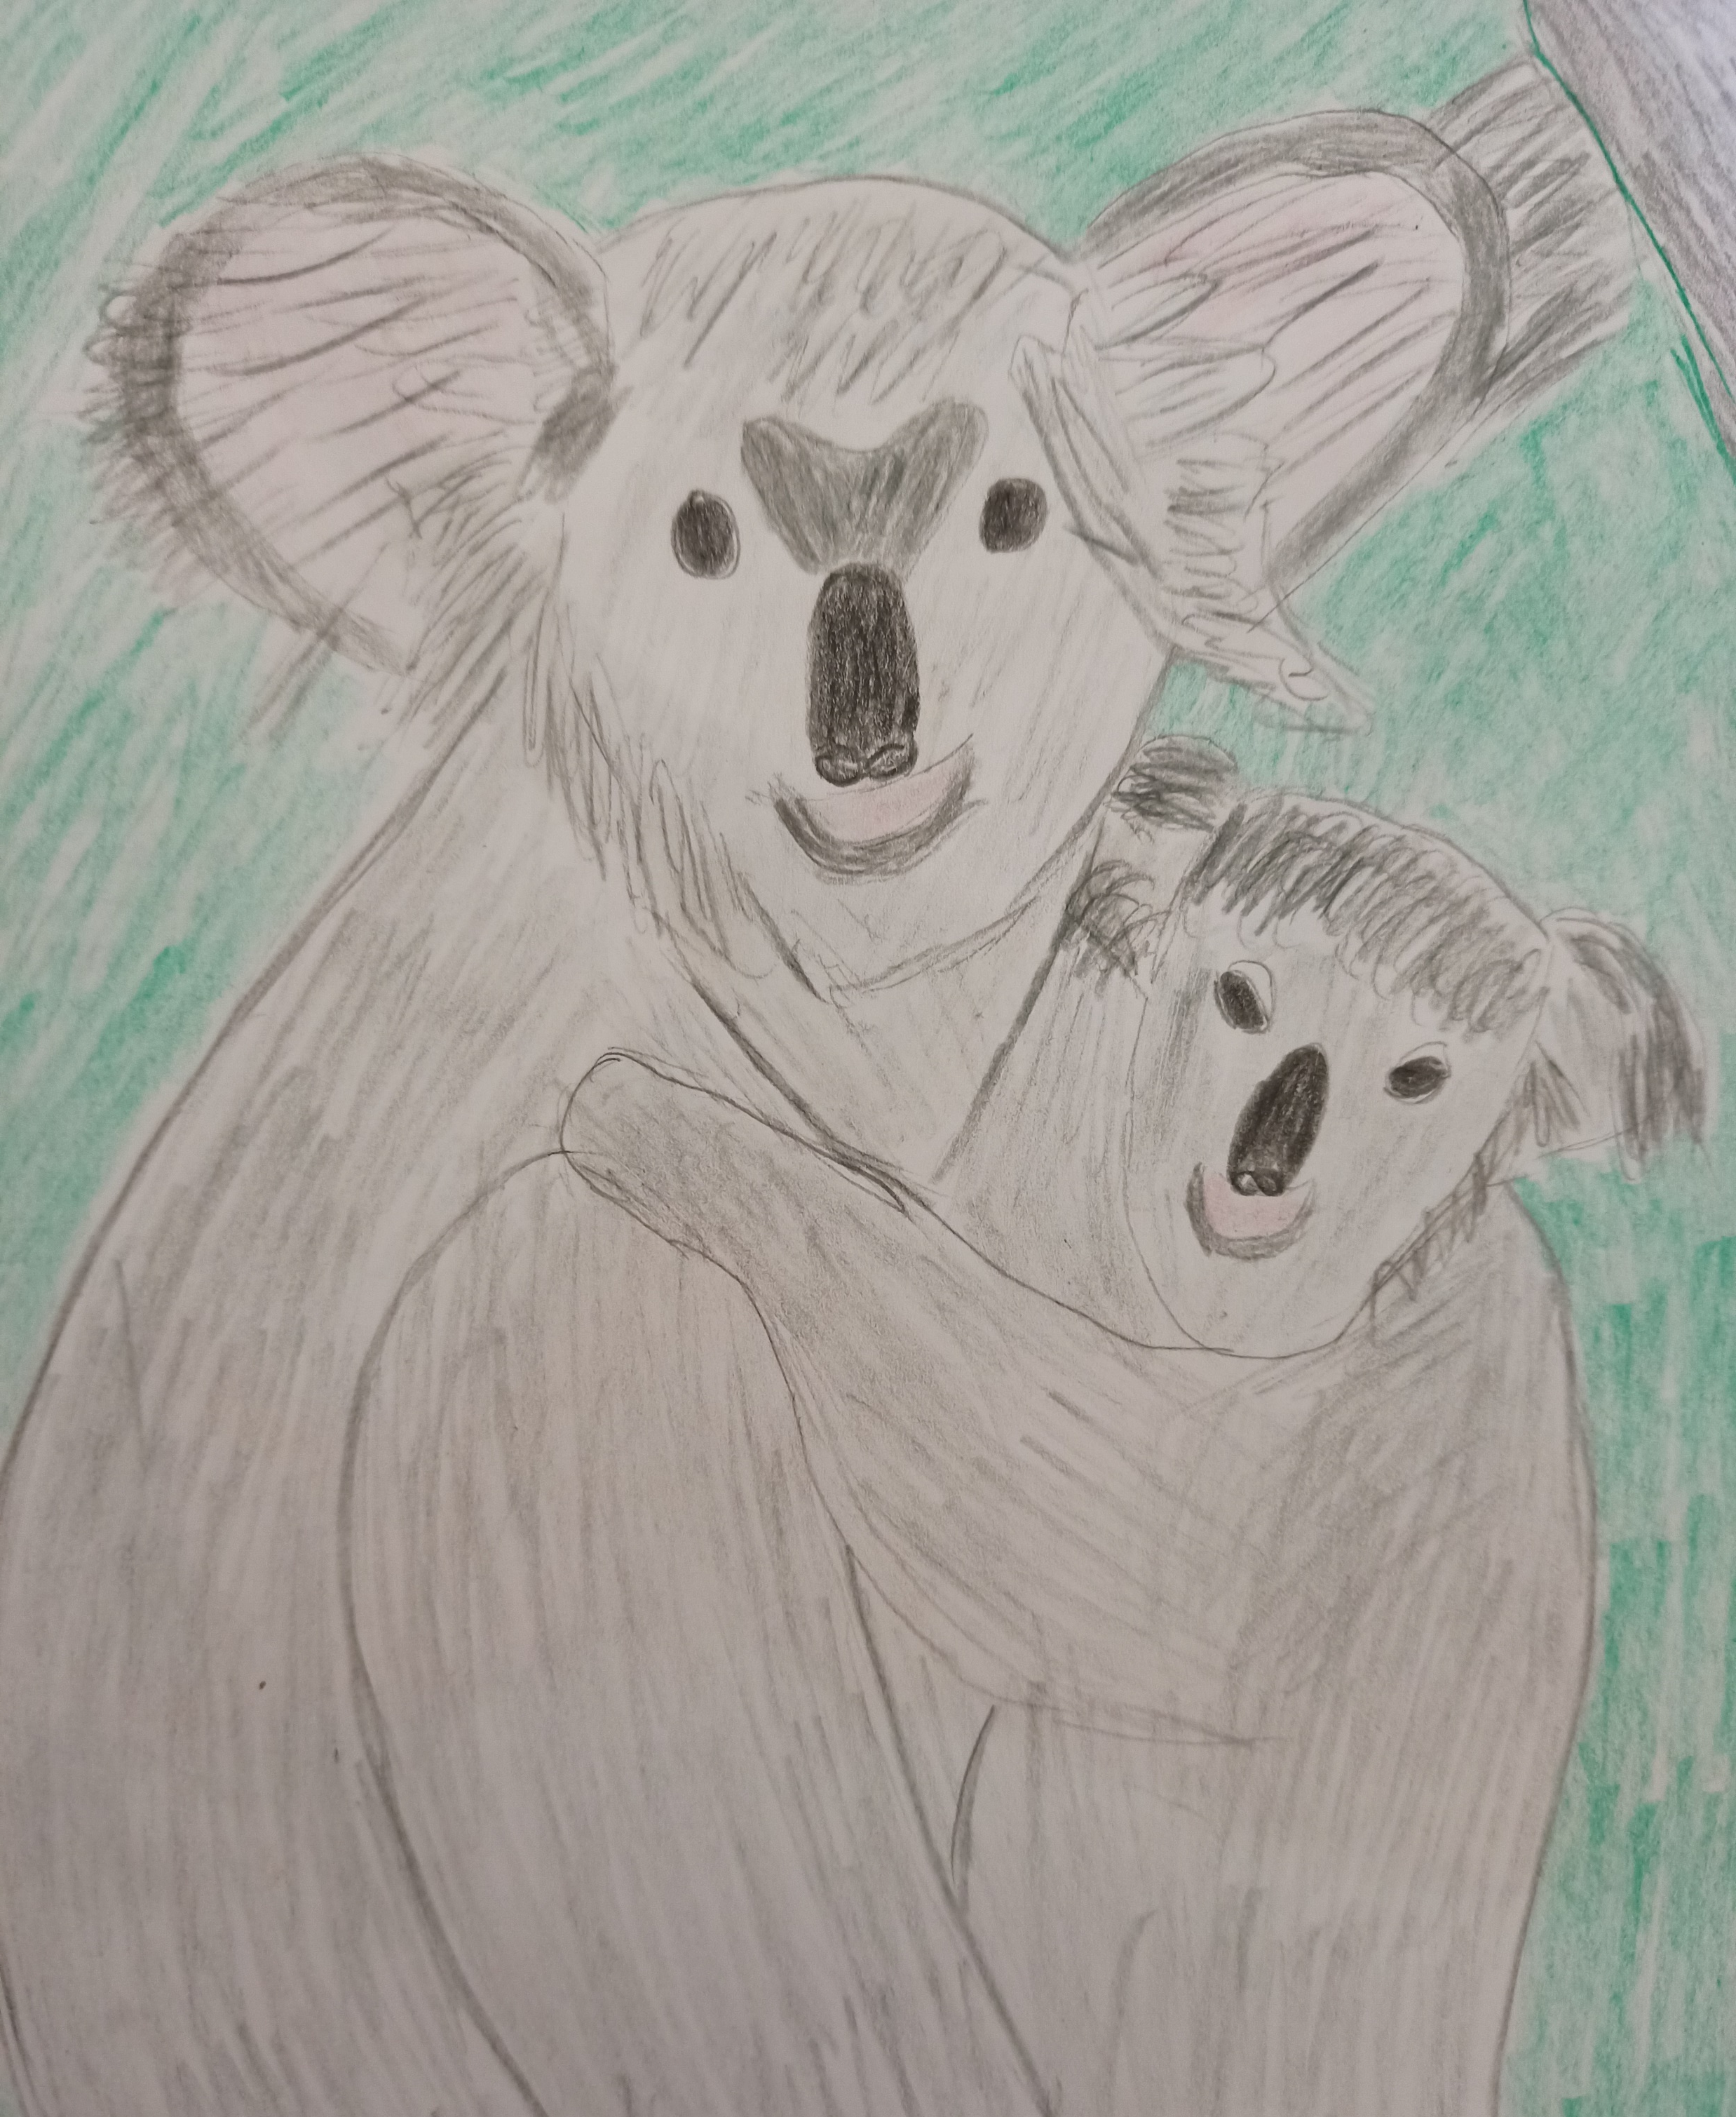

Slide 6
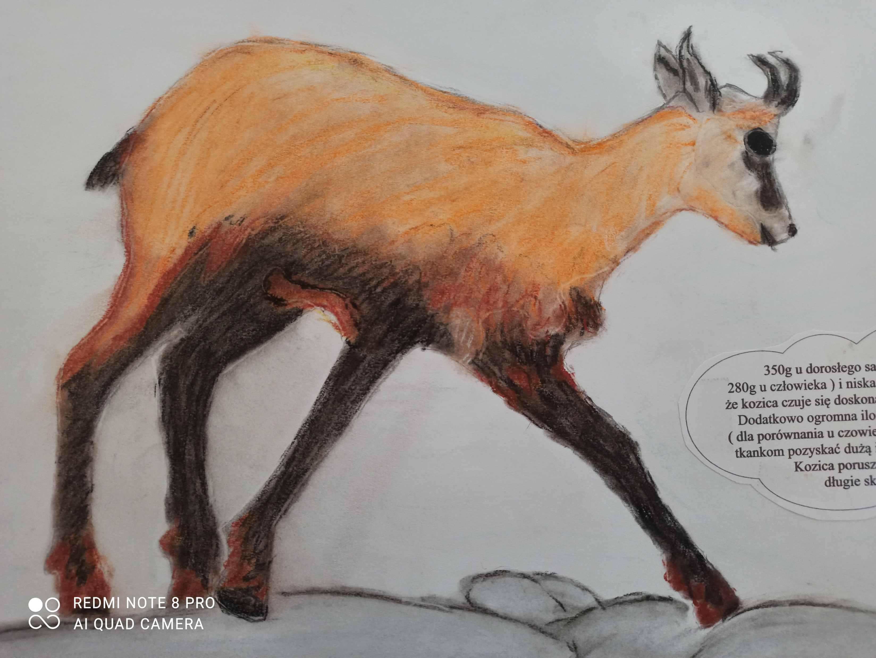

Slide 7
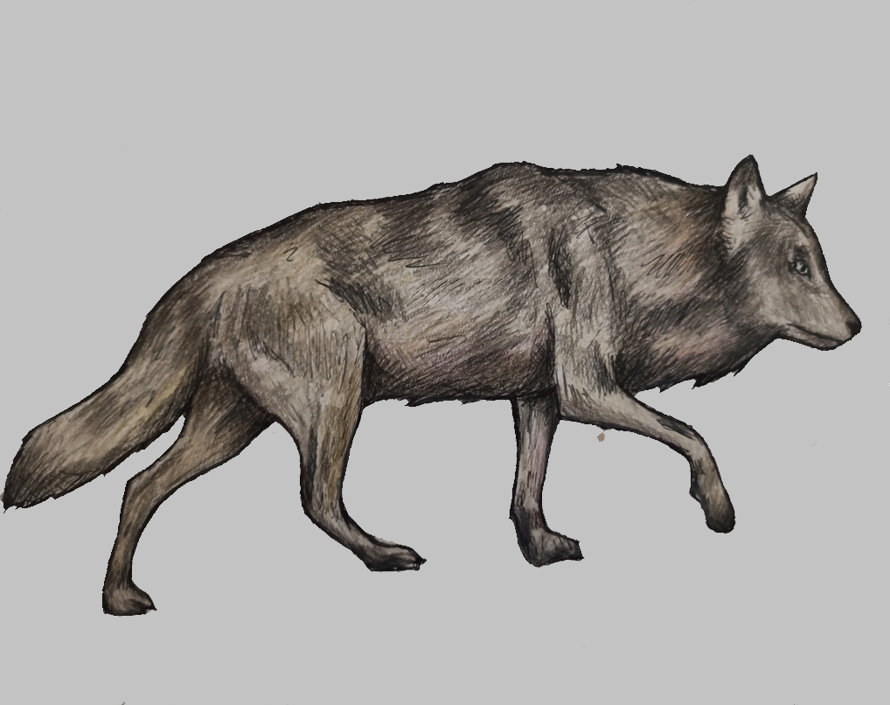

Slide 8
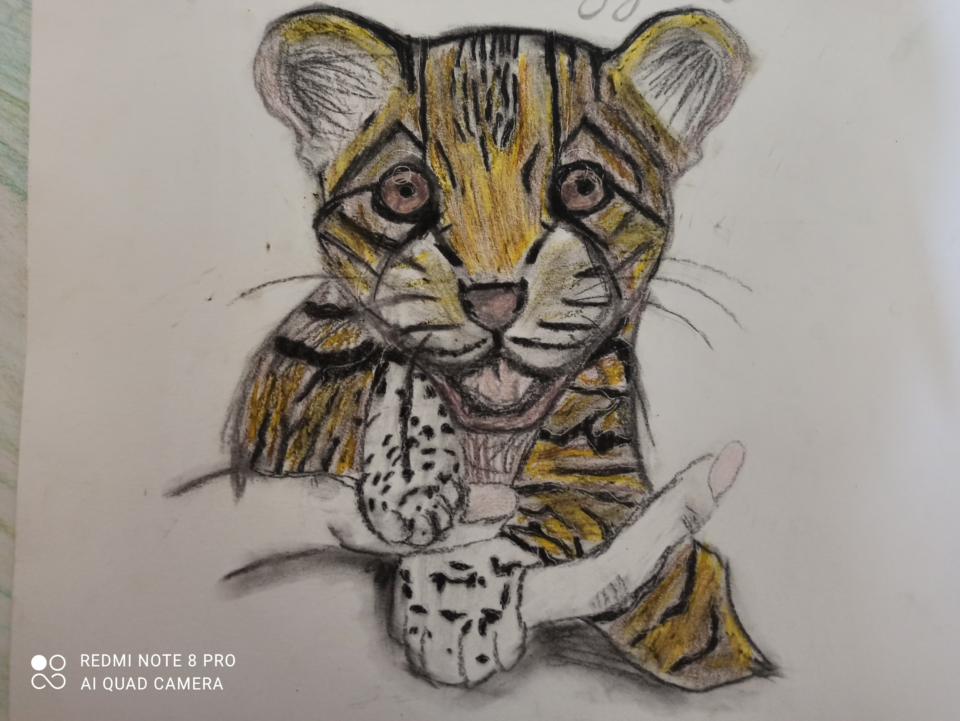

Slide 9
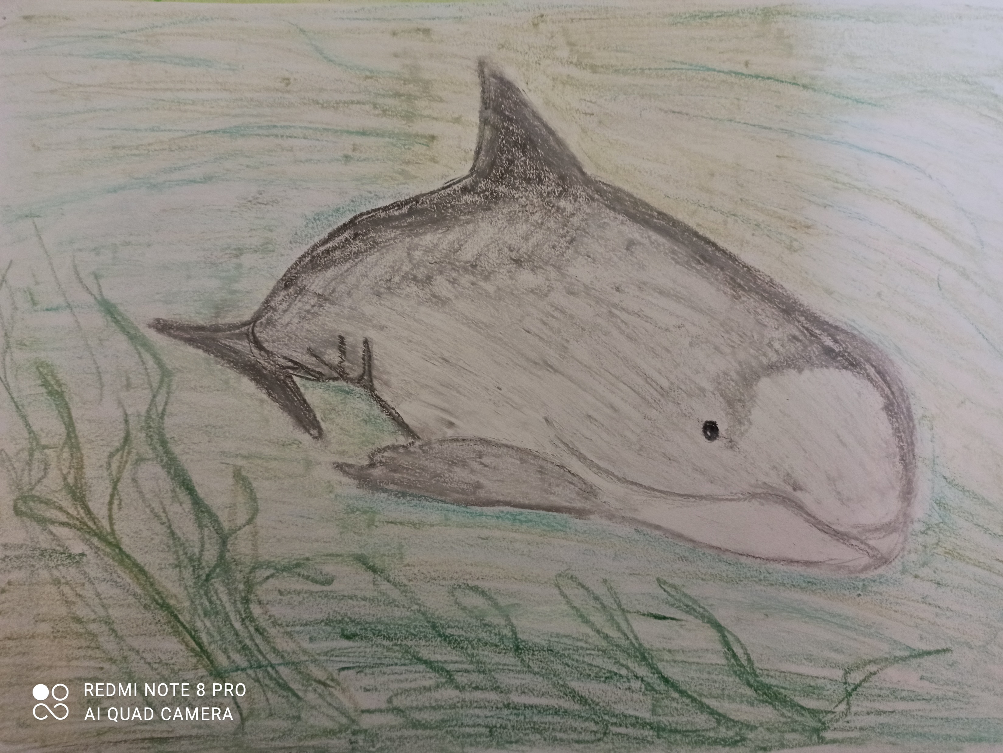

Slide 10
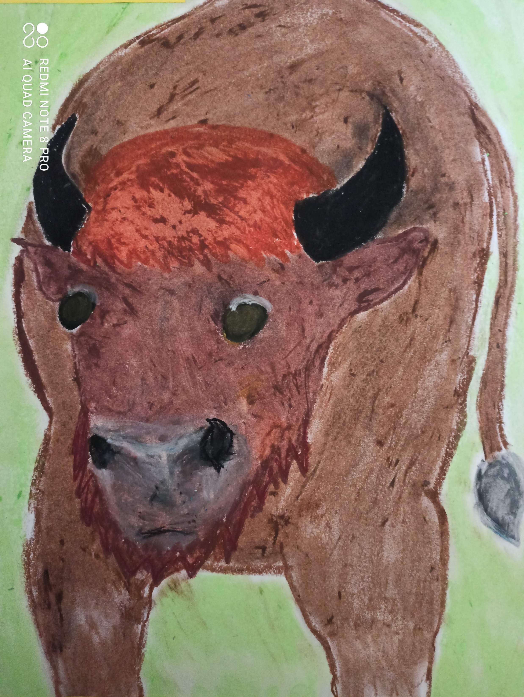

Slide 11
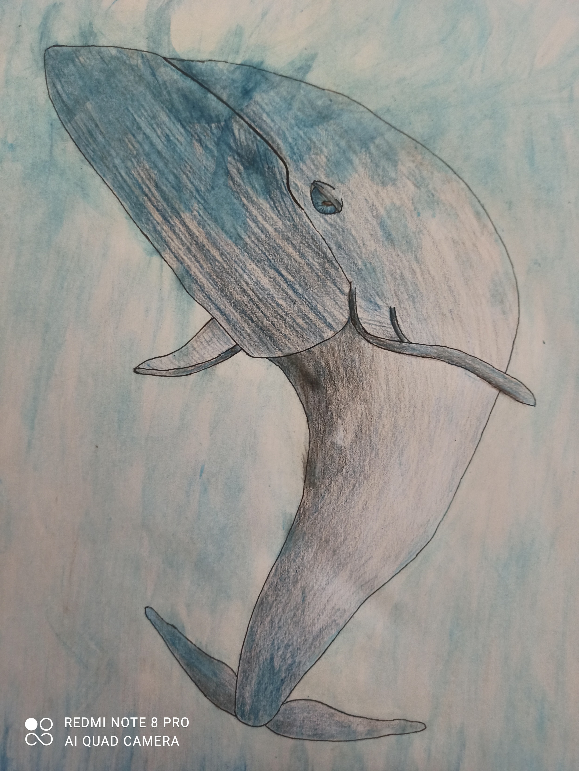

Slide 12
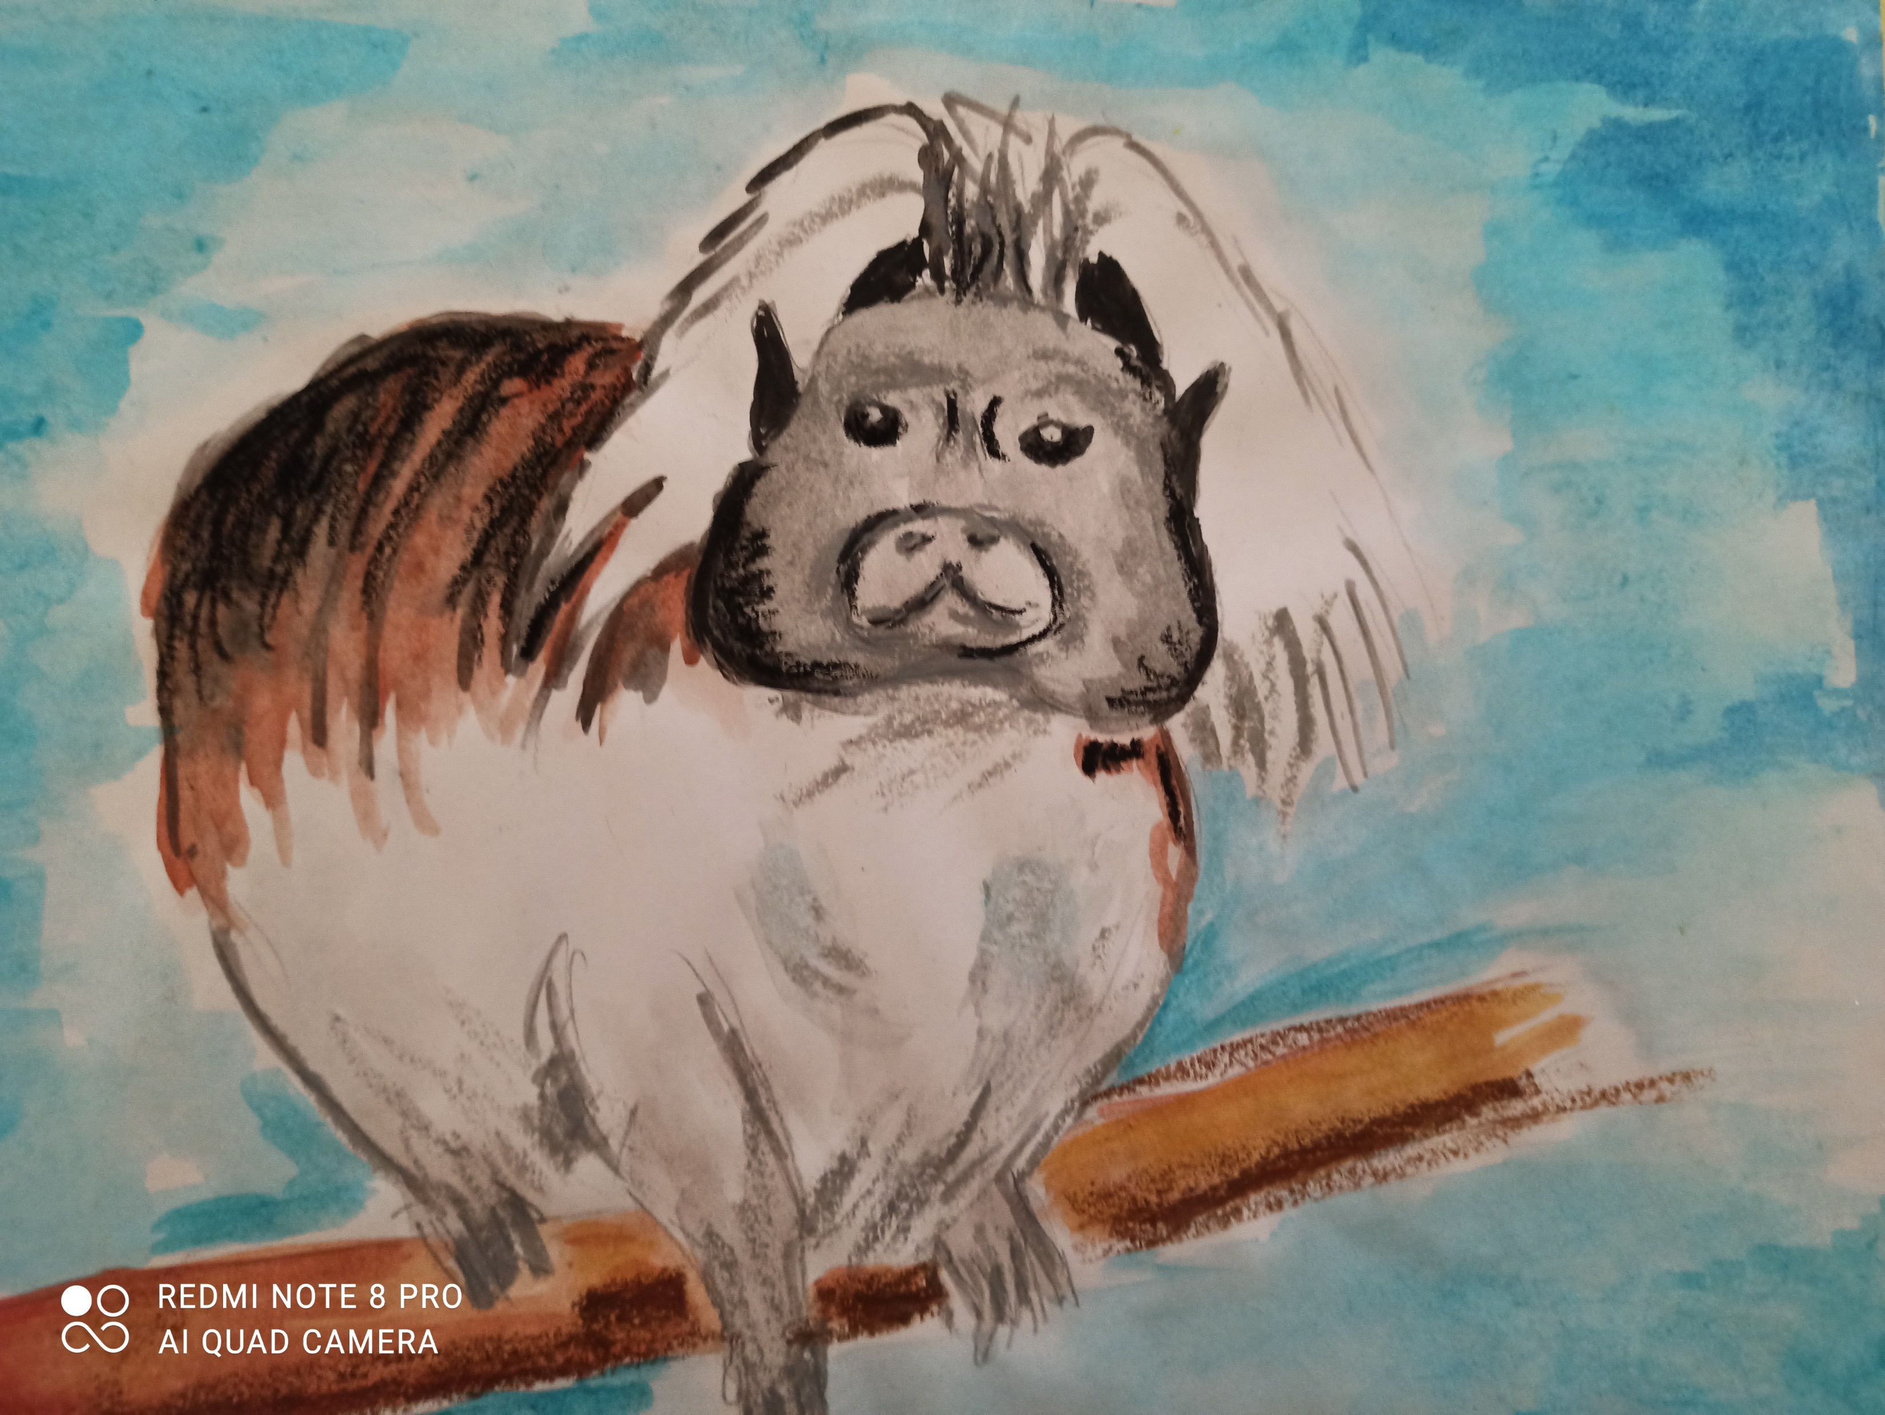

Slide 13
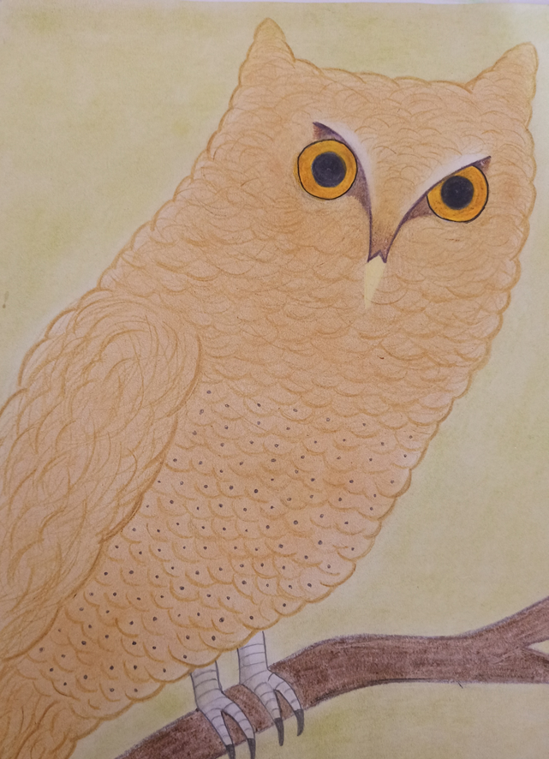

Slide 14
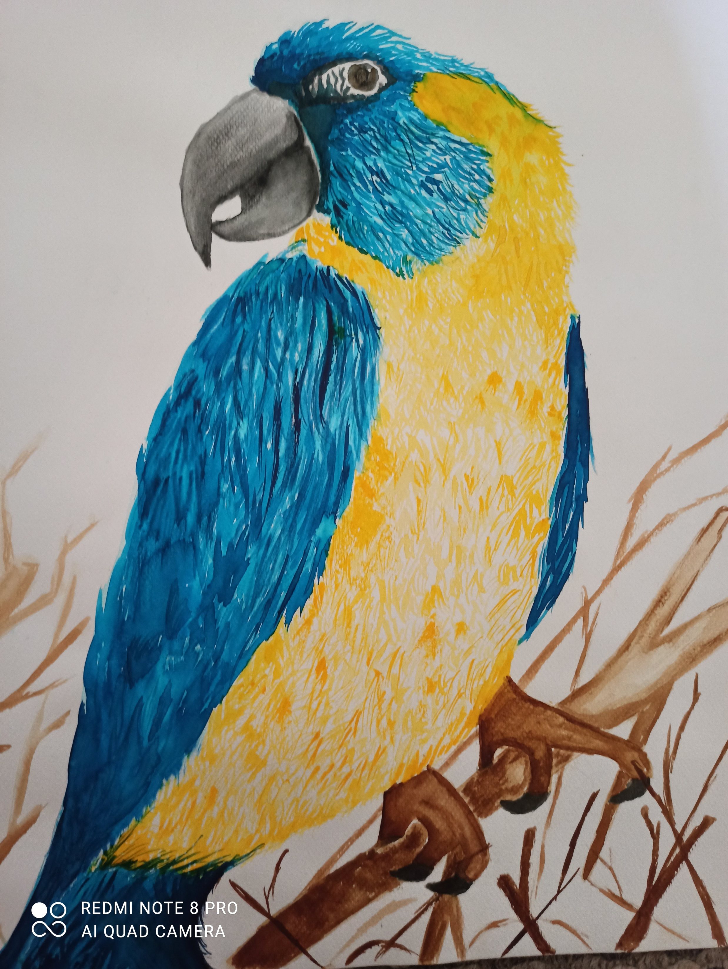

Slide 15
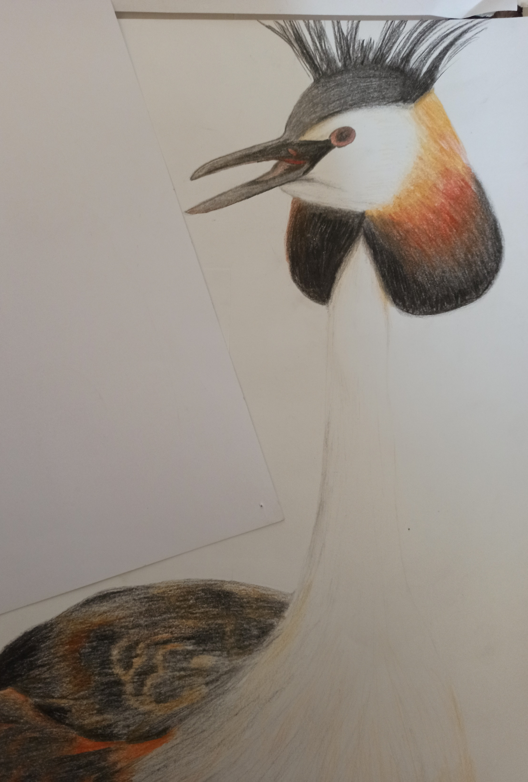

Slide 16
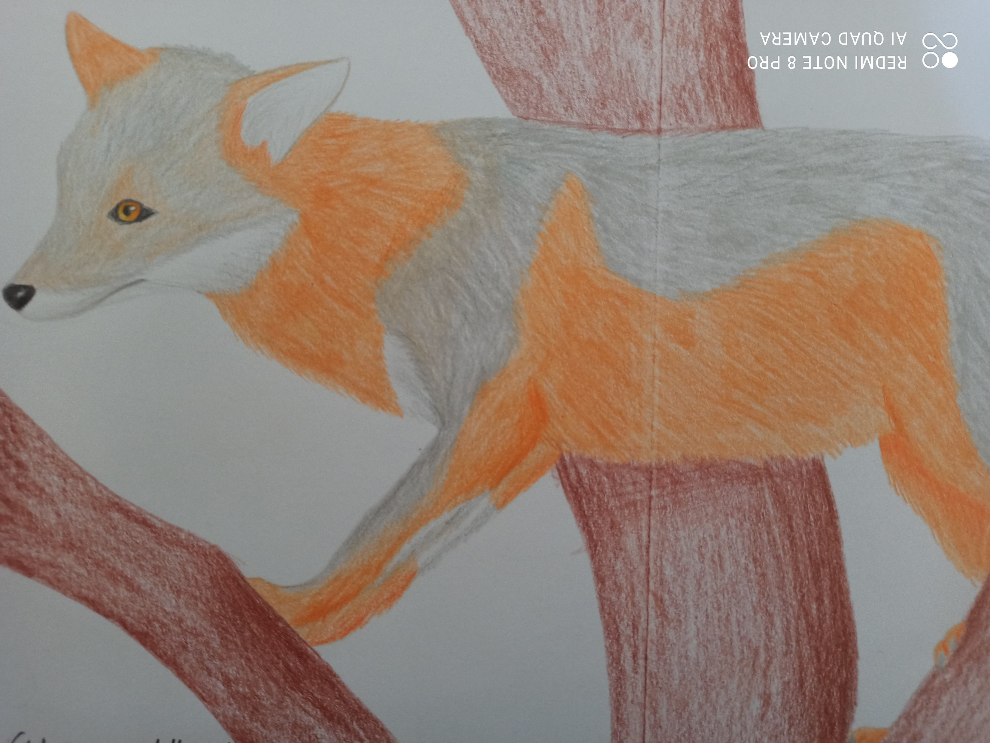

Slide 17
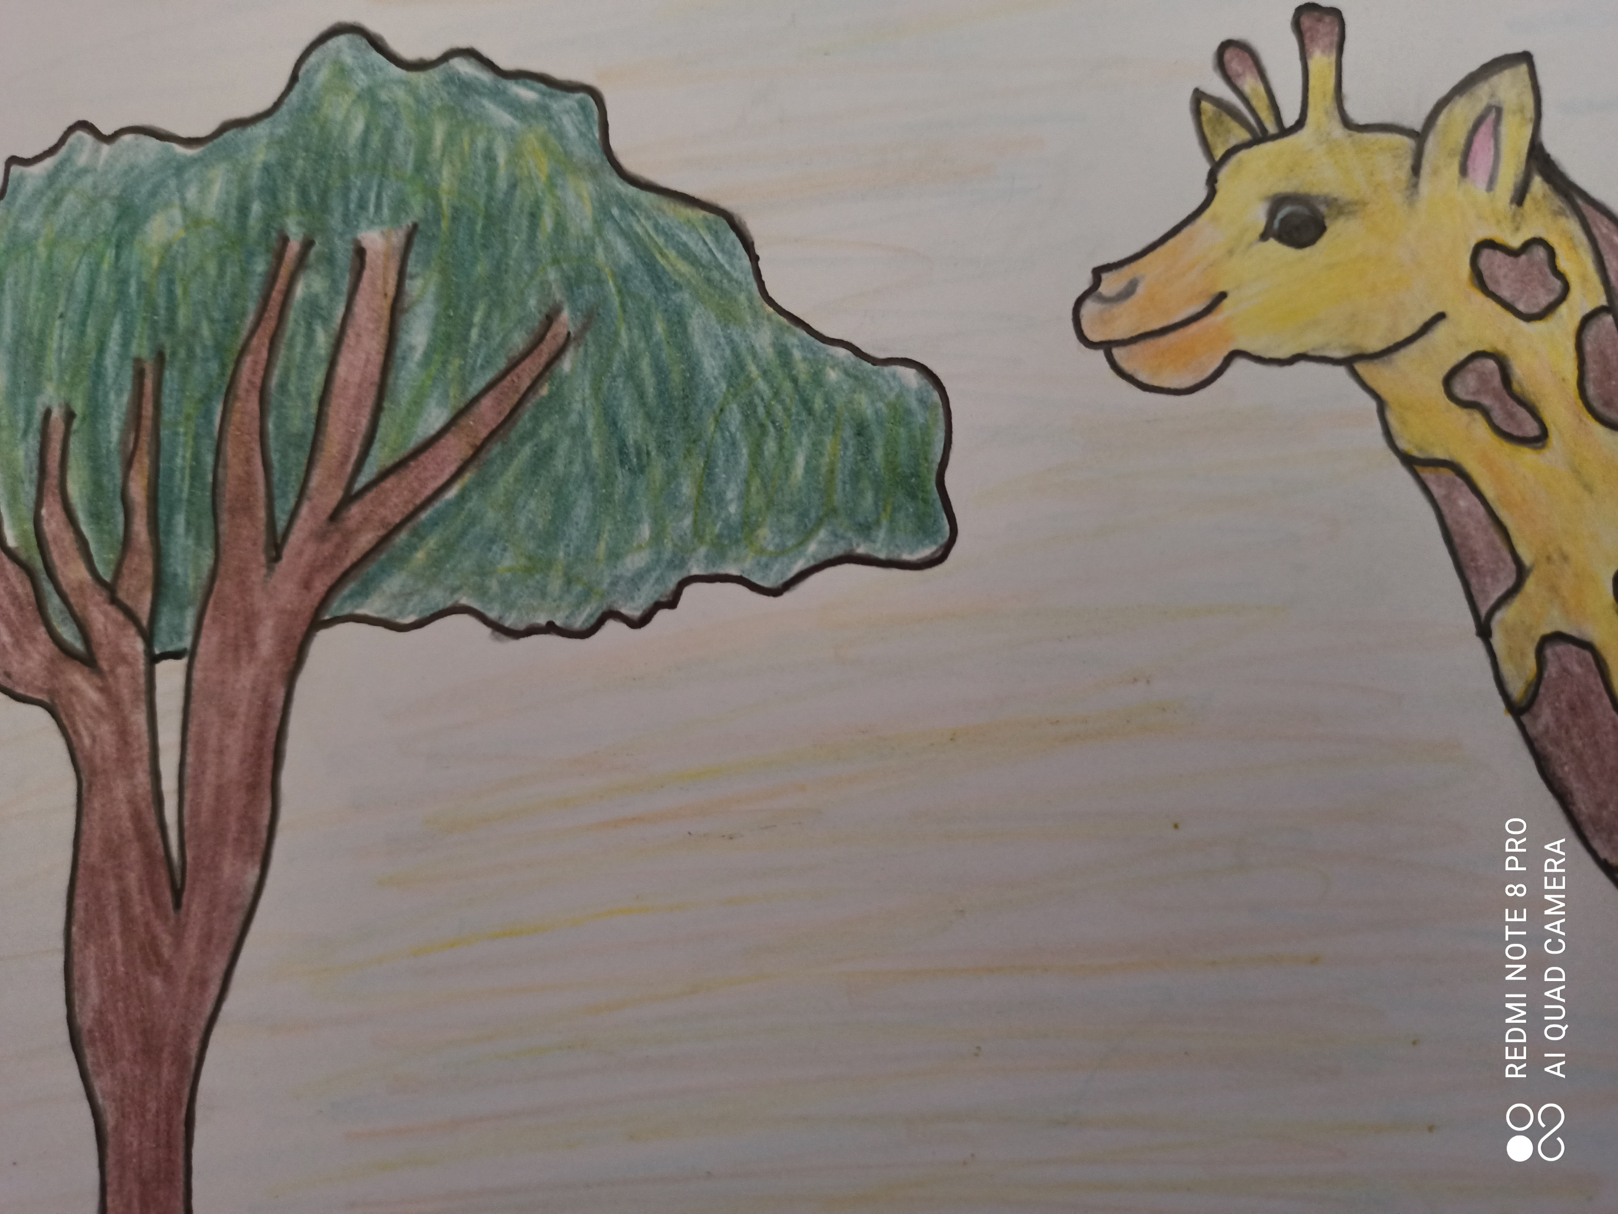

Slide 18
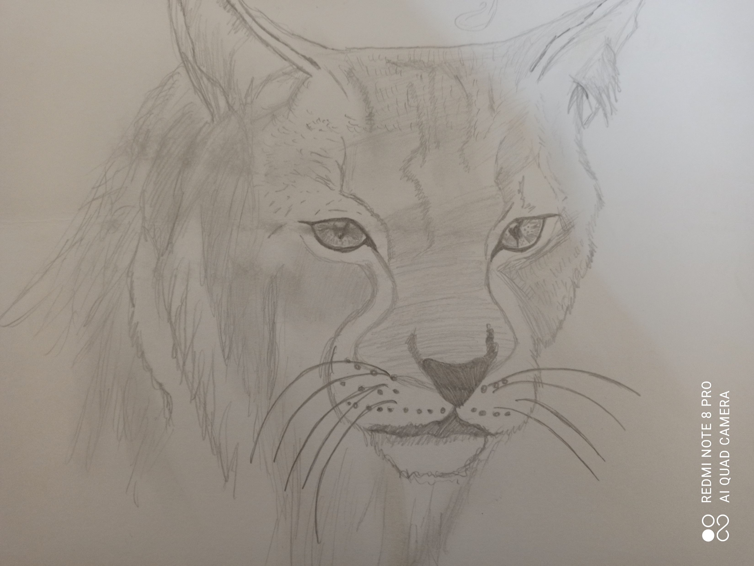

Slide 19
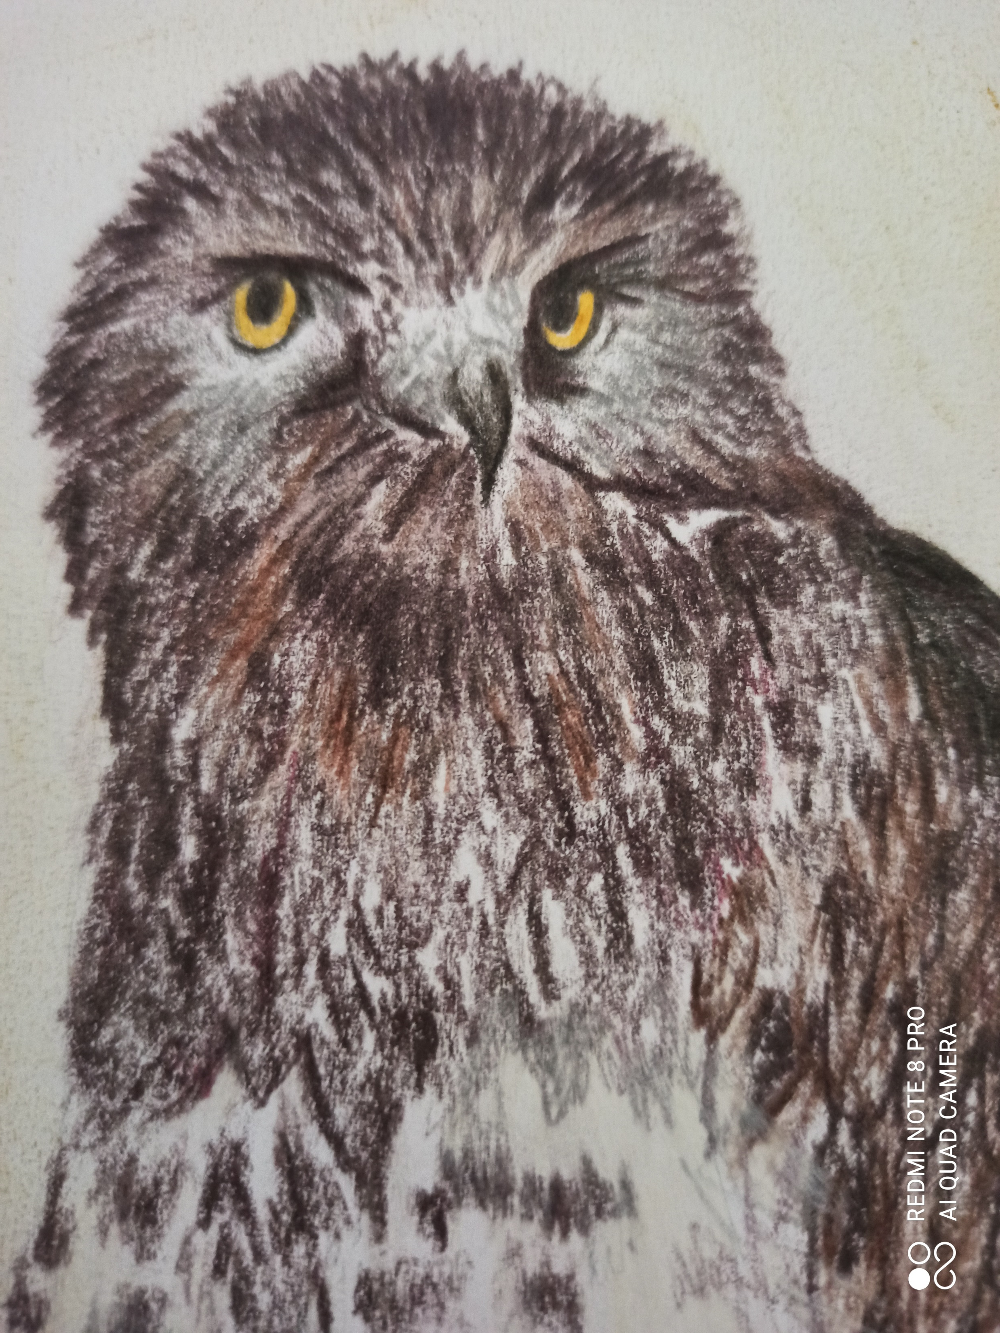

Slide 20
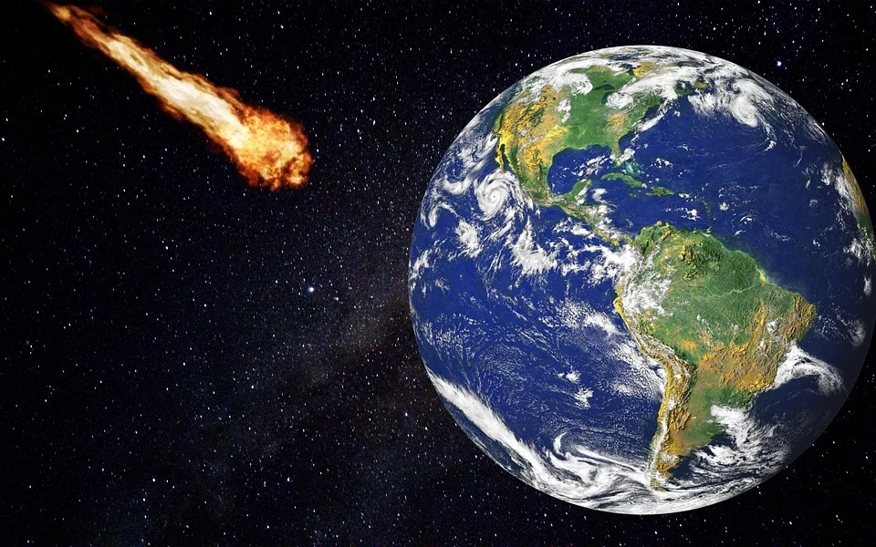
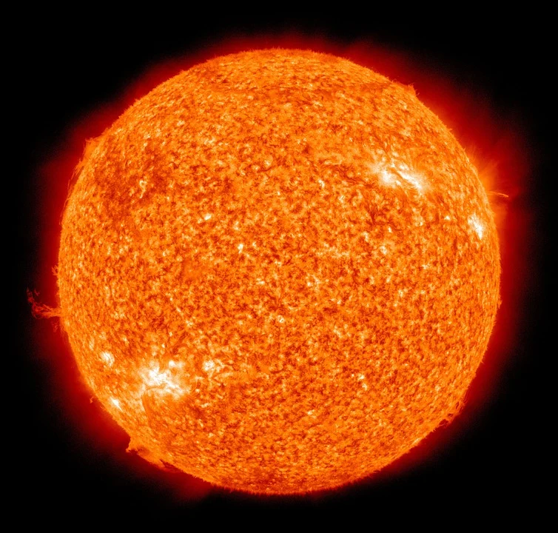
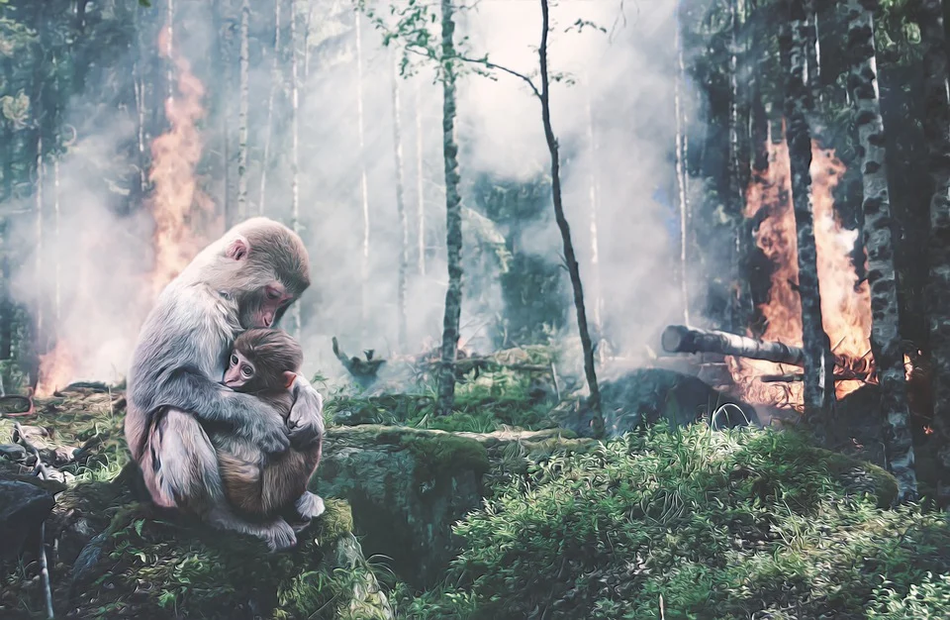
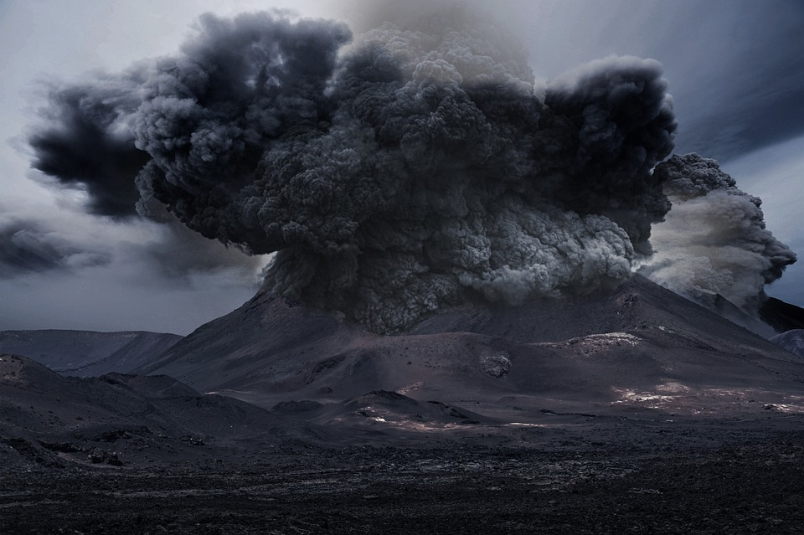
Nie mamy wpływu na zmiany klimatu spowodowane przez naturalne czynniki takie jak: aktywność słońca, zmiany parametrów orbity, nachylenie osi ziemskiej, zderzenia z asteroidami, wybuchy wulkanów, ruchy kontynentów, globalne pożary czy zmiany cyrkulacji oceanicznej

Slide 21
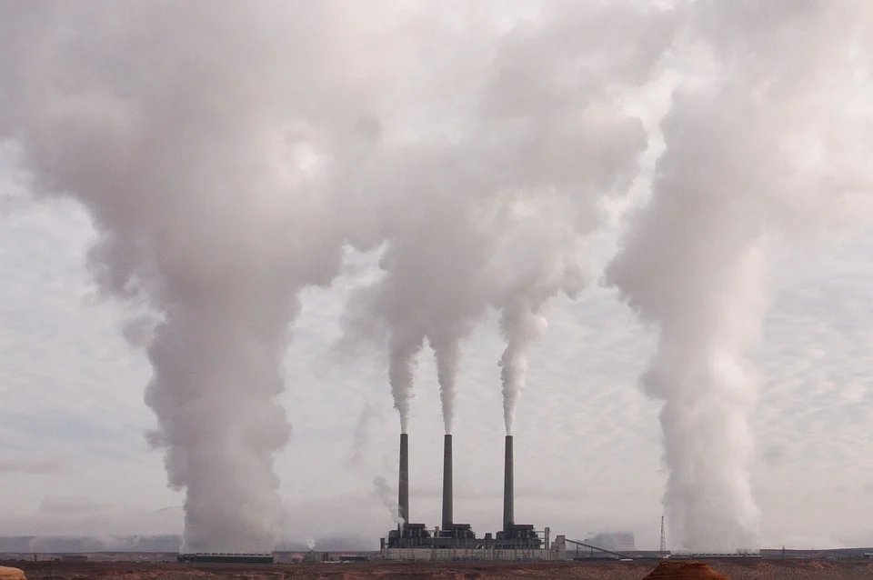
Możemy zredukować jedynie antropogeniczne przyczyny zmian klimatu !
Emisję ciepła, pyłów i gazów do atmosfery
Wylesienia, melioracje, degradację wieloletniej zmarzliny pokrywy śnieżnej oraz lodowców

Slide 22
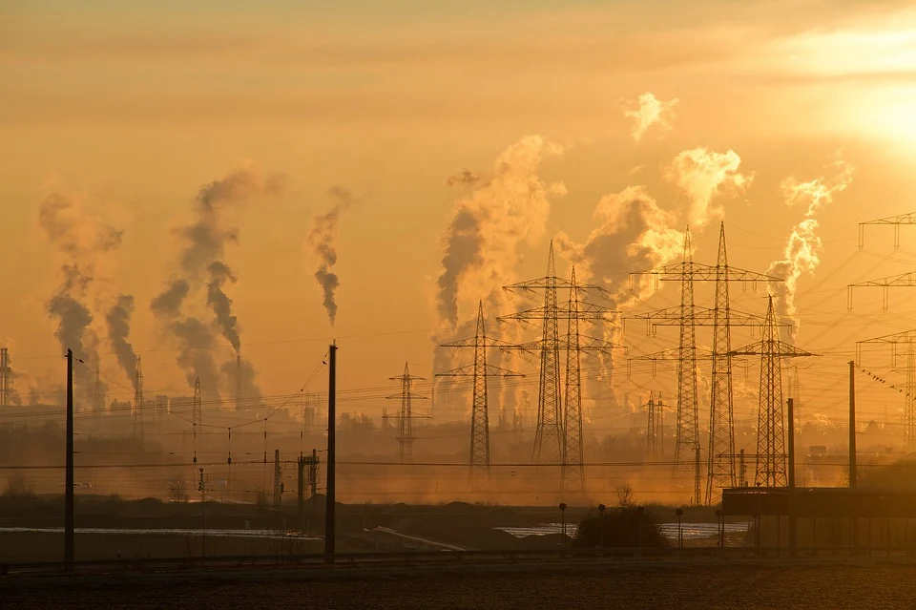
Kto najwięcej uwalnia dwutlenku węgla i innych gazów cieplarnianych do atmosfery ?
Chiny (27% udziału emisji światowej)!!!
USA 15%!!!
Indie 7%!!!
Polska 0,9%!!!

Slide 23
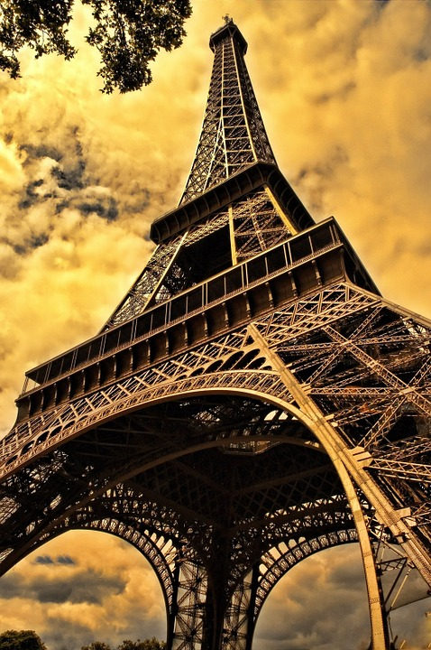
Konferencja COP w Paryżu w 2015 roku porozumienie paryskie Czy neutralność klimatyczna jest możliwa?
Państwa zobowiązały się do ograniczenia do 2100 roku globalnego ocieplenia do poziomu sprzed czasów przedprzemysłowych do 2⁰C
Kraje będą dążyć do osiągnięcia zerowej emisji dwutlenku węgla netto w latach 2030-2050.

Slide 24
2020 rok to najcieplejszy rok w historii
Zegar zagłady tyka

Slide 25
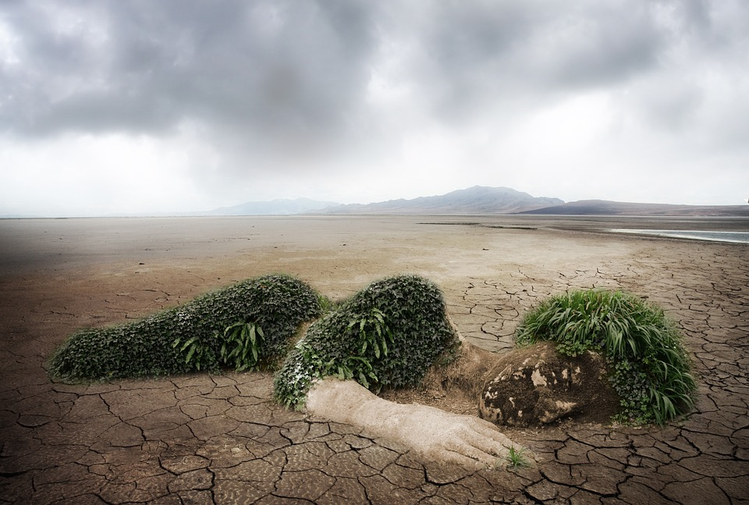
Co jeśli nic nie zrobimy? Czekają nas ekstremalne zjawiska klimatyczne i utrarta bioróżnorodności gatunkowej
susze
pożary lasów
smog zawierający CO₂, CO, tlenki siarki i inne gazy
huragany
Powodzie

Slide 26
Dziękujemy
Do przygotowania prezentacji korzystaliśmy z :
https://pixabay.com/
https://www.wwf.pl/
Informacji poznanych podczas IV konferencji Popularnonaukowej „Przyroda kluczowym zasobem zrównoważonego rozwoju”

